Slide 1

나홀로 개발하는 유니티3D 액션게임
챕터 24
레벨업, 캐릭터 강화
시스템 구현하기

Slide 2
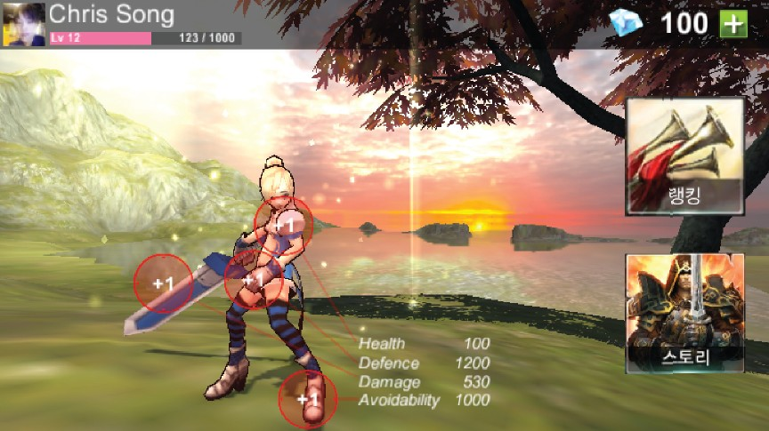
개발 목표
01 서버에서 유저의 능력치 정보 조회하기
02 유저의 데이터를 메모리에 저장하고 관리하기
03 경험치가 다 차면 레벨업 축하 팝업 표시하기
04 로비 화면에서 캐릭터의 능력치 업그레이드 처리

Slide 3
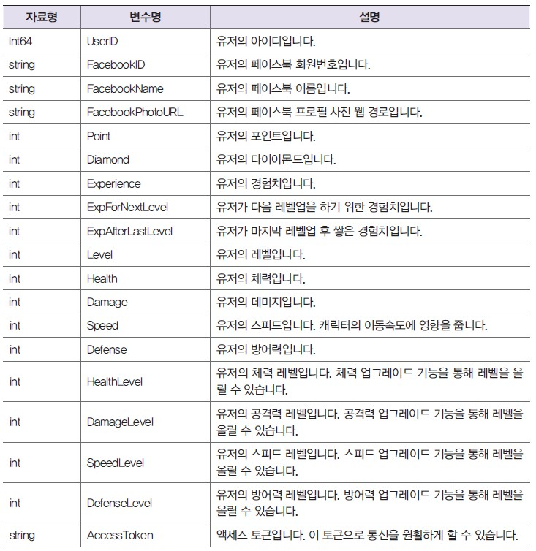
01 유저 정보를 조회하는 API 구현
TB_UserInfo 테이블

Slide 4
02 서버와 데이터 연동
1) PlayerPrefs 클래스를 활용한 영구 데이터 저장, 조회
PlayerPrefs 클래스의 GetString(), SetString() 함수
PlayerPrefs 클래스의 GetInt(), SetInt() 함수
2) 캐릭터의 능력치 변수 선언
3) Refresh() 함수로 서버의 데이터를 받아와서
최신 정보로 업데이트하기

Slide 5
03 게임 로비 화면에 캐릭터 정보 표시
상단 바에 유저 정보 표시하기
하단 업그레이드 정보에 유저 능력치 표시하기

